Slide 1





CHÀO MỪNG CÁC EM ĐẾN VỚI
BÀI HỌC NGÀY HÔM NAY!

Slide 2


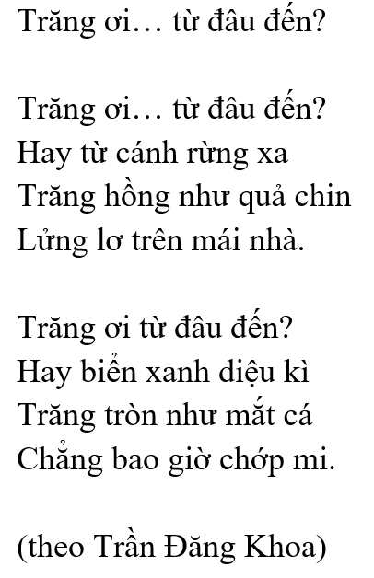

KHỞI ĐỘNG
HOẠT ĐỘNG
So sánh hai khổ thơ
Em hãy đọc và quan sát hai khổ thơ trong Hình 43. Câu thơ nào được lặp lại nhiều lần? Theo em, trong phần mềm soạn thảo văn bản, có cách nào để soạn thảo các phần văn bản giống nhau mà không phải gõ nhiều lần?

Slide 3
KHỞI ĐỘNG
Câu thơ “Trăng ơi… từ đâu đến?” được lặp lại nhiều lần
Có thể sao chép các phần văn bản giống nhau

Slide 4



BÀI 11.
CHỈNH SỬA VĂN BẢN

Slide 5

NỘI DUNG BÀI HỌC
Sao chép, di chuyển một phần văn bản
1
2
Thực hành

Slide 6
PHẦN 1. SAO CHÉP, DI CHUYỂN MỘT PHẦN VĂN BẢN

Slide 7

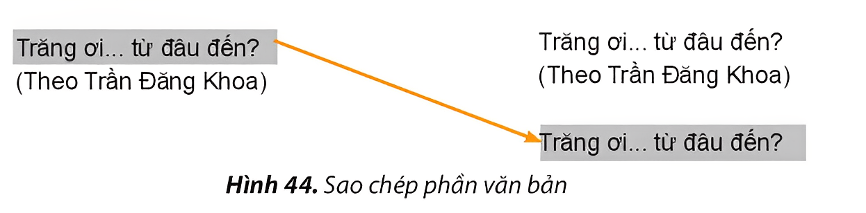
Khi soạn thảo văn bản trên máy tính có những phần văn bản lặp lại, em chỉ cần gõ một lần rồi sao chép để có những phần giống nhau mà không cần gõ lại.
Sao chép câu thơ bị lặp lại “Trăng ơi… từ đâu đến?” để dán sang các chỗ cần thiết:

Slide 8
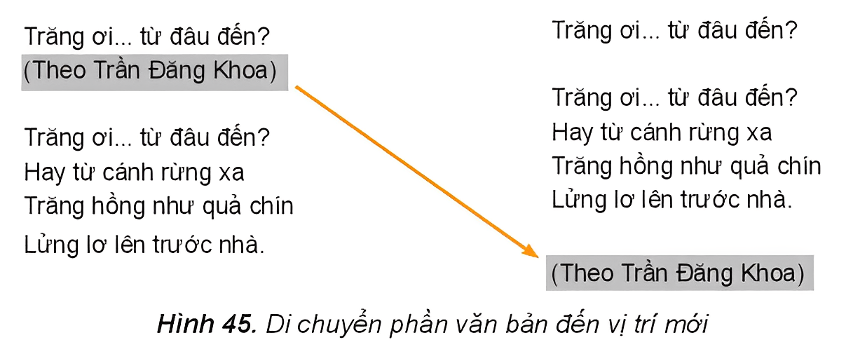
Trong trường hợp phần văn bản để ở vị trí chưa hợp lí, em có thể sử dụng thao tác gì mà không cần phải gõ lại?
Sử dụng thao tác di chuyển để chuyển phần văn bản đến vị trí hợp lí mà không cần phải gõ lại từ đầu.

Slide 9

HỘP KIẾN THỨC
Em có thể sử dụng các thao tác sao chép, di chuyển một phần văn bản để soạn thảo nhanh và hợp lí.
Em cũng có thể chèn thêm hình ảnh để văn bản sinh động và hấp dẫn hơn.

Slide 10
CÂU HỎI CỦNG CỐ
Hãy ghép mỗi thao tác ở cột A với một mô tả ở cột B cho phù hợp
A |  | B
1) Sao chép |  | a) Minh họa cho nội dung văn bản thêm sinh động và hấp dẫn.
2) Di chuyển |  | b) Tạo thêm phần văn bản ở vị trí khác giống hệt phần đã chọn.
3) Chèn hình ảnh |  | c) Đưa phần văn bản từ vị trí cũ đến vị trí mới.

Slide 11
PHẦN 2. THỰC HÀNH

Slide 12

Nhiệm vụ: Em hãy thực hiện các yêu cầu sau:
a) Mở tệp Bai1 trong thư mục tên của em đã tạo ở phần Luyện tập của Bài 10.
b) Sao chép văn bản, gõ thêm câu thơ, di chuyển văn bản để được kết quả như minh họa trong Hình 43.
c) Chèn hình ảnh phù hợp vào văn bản. Lưu tệp với tên mới Bai2.
Hình 43

Slide 13
HƯỚNG DẪN THỰC HIỆN
Mở tệp
Khởi động phần mềm soạn thảo văn bản Word
1
Thực hiện chọn các lệnh sau: File → Open → Bai1
2

Slide 14
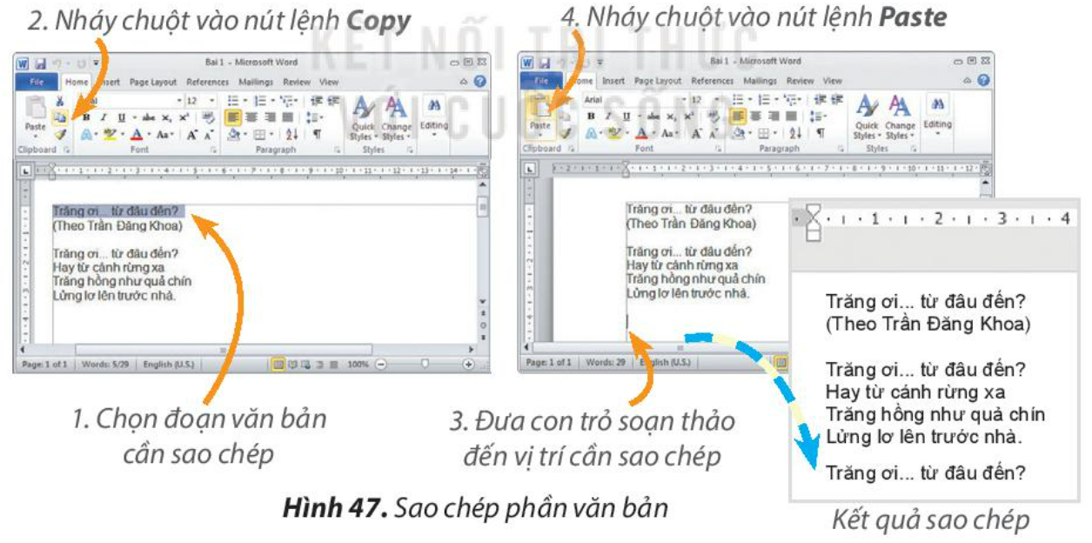
HƯỚNG DẪN THỰC HIỆN
Sao chép, di chuyển văn bản gõ thêm câu thơ
Bước 1. Thực hiện các thao tác sau để thực hiện sao chép câu thơ “Trăng ơi… từ đâu đến?”

Slide 15
HƯỚNG DẪN THỰC HIỆN
Sao chép, di chuyển văn bản gõ thêm câu thơ
Bước 2. Gõ tiếp ba dòng cuối của khổ thơ thứ hai.
Bước 3. Sử dụng lệnh Cut để di chuyển cụm từ (Theo Trần Đăng Khoa) xuống cuối khổ thơ thứ hai.

Slide 16
HƯỚNG DẪN THỰC HIỆN
Chèn hình ảnh
Bước 1. Đặt con trỏ soạn thảo vào vị trí cuối dòng (Theo Trần Đăng Khoa) và nhấn phím Enter.
Bước 2: Insert → Picture → Chọn tệp hình ảnh và nháy chuột vào nút lệnh Insert.
Bước 3: File → Save as → Lưu tên là Bai2.

Slide 17

LUYỆN TẬP
Trò chơi “Ai nhanh trí hơn?”
Em hãy cho biết ý nghĩa của các thẻ ảnh sau đây:
dán phần văn bản đã cắt hoặc sao chép
sao chép phần văn bản được chọn
cắt phần văn bản được chọn
con trỏ chuột khi bắt đầu thao tác chọn văn bản

Slide 18
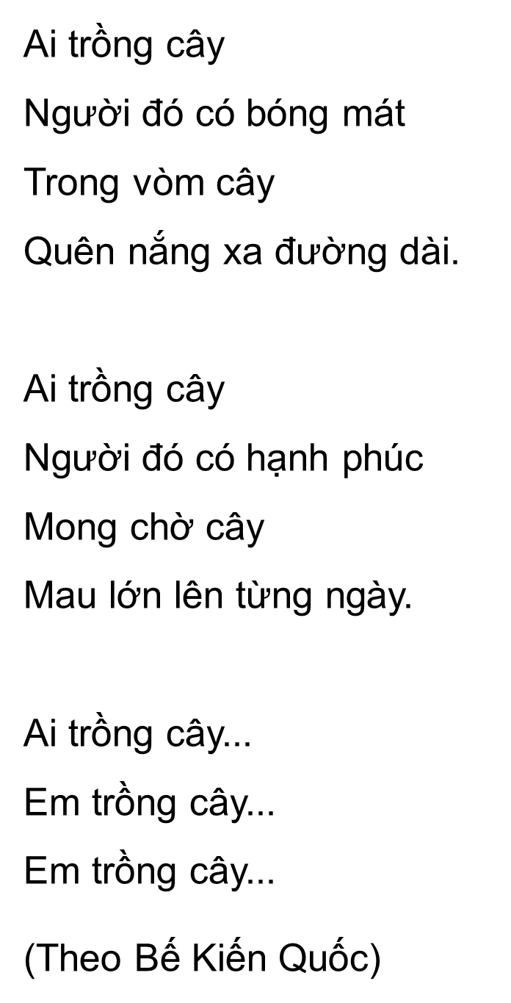
Bài tập 2. Em hãy quan sát ba khổ thơ sau:
a) Những từ nào lặp lại nhiều lần? Em dùng cách nào để không phải gõ lại những từ này?
b) Hãy gõ những khổ thơ trên vào phần mềm soạn thảo văn bản.
c) Hãy chèn hình ảnh minh họa cho bài thơ.
d) Hãy lưu tệp văn bản với tên Bai3 vào thư mục tên của em.

Slide 19

HƯỚNG DẪN THỰC HIỆN
Các từ "Ai trồng cây" và "Người đó" lặp lại nhiều lần
1
Khởi động phần mềm soạn thảo Word
Thực hiện các thao tác sao chép, chèn hình ảnh minh họa cho bài thơ
2
3
Thực hiện lưu bài soạn thảo

Slide 20
Bài tập 3. Em hãy nêu sự khác nhau của hai thao tác sao chép và di chuyển đối với phần văn bản được chọn
Di chuyển
Sao chép
Phần văn bản được chọn không còn ở vị trí ban đầu
Phần văn bản được chọn còn nguyên ở vị trí ban đầu

Slide 21

VẬN DỤNG
Em hãy mở lại tệp đã lưu ở phần Vận dụng Bài 10 và chèn thêm hình ảnh phù hợp vào văn bản. Lưu lại tệp văn bản với tên mới.

Slide 22

HƯỚNG DẪN VỀ NHÀ
Ôn tập lại nội dung chính của bài học ngày hôm nay
Hoàn thành các bài tập được giao về nhà
Đọc và chuẩn bị trước
Bài 12A: Thực hành đa phương tiện

Slide 23
CẢM ƠN CÁC EM ĐÃ CHÚ Ý LẮNG NGHE BÀI GIẢNG!

